Slide 1

Введение в вычислительное музыковедение:
Модели и методы Music Data Mining
Введение а вычислительное музыковедение:
Модели и методы Music Data Mining
Интеллектуальный анализ данных
Абросимов Кирилл
abrosimov.kirill.1999@mail.ru

Slide 2
Agenda
Введение в Data Mining
Задачи машинного обучения
Базовые алгоритмы классификации
Качество классификации

Slide 3
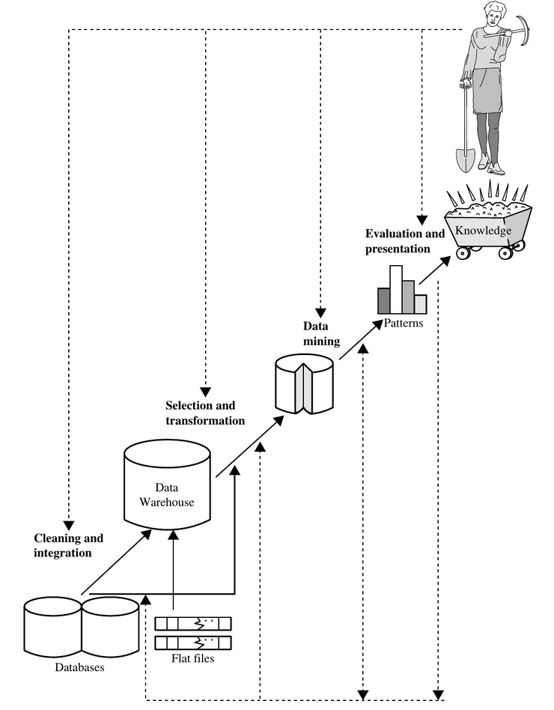
Введение в Data Mining
Data mining (рус. добыча данных, интеллектуальный анализ данных, глубинный анализ данных) — собирательное название, используемое для обозначения совокупности методов обнаружения в данных ранее неизвестных, нетривиальных, практически полезных и доступных интерпретации знаний, необходимых для принятия решений в различных сферах человеческой деятельности. Термин введён Григорием Пятецким-Шапиро в 1989 году.
Интеллектуальный анализ данных (ИАД) – исследование данных, использующее методы искусственного интеллекта и ориентированное на придание системе свойств искусственного интеллекта.
Han, Jiawei. Data mining : concepts and techniques / Jiawei Han, Micheline Kamber, Jian Pei. – 3rd ed.

Slide 4
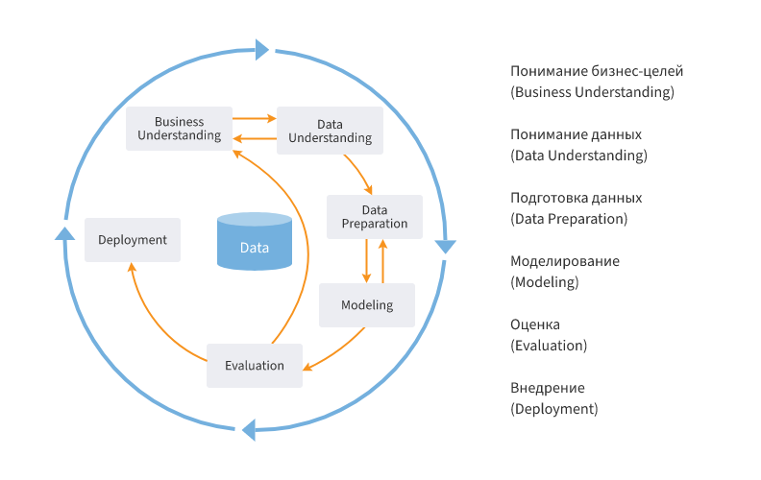
Введение в Data Mining
Методология CRISP-DM (Cross-Industry Standard Process for Data Mining)
Han, Jiawei. Data mining : concepts and techniques / Jiawei Han, Micheline Kamber, Jian Pei. – 3rd ed.

Slide 5
Введение в Data Mining
Data Mining
Machine Learning
Данные
Данные
Алгоритм
Модель
Алгоритм
Модель
Интерпретация, знания
Некоторая система

Slide 6
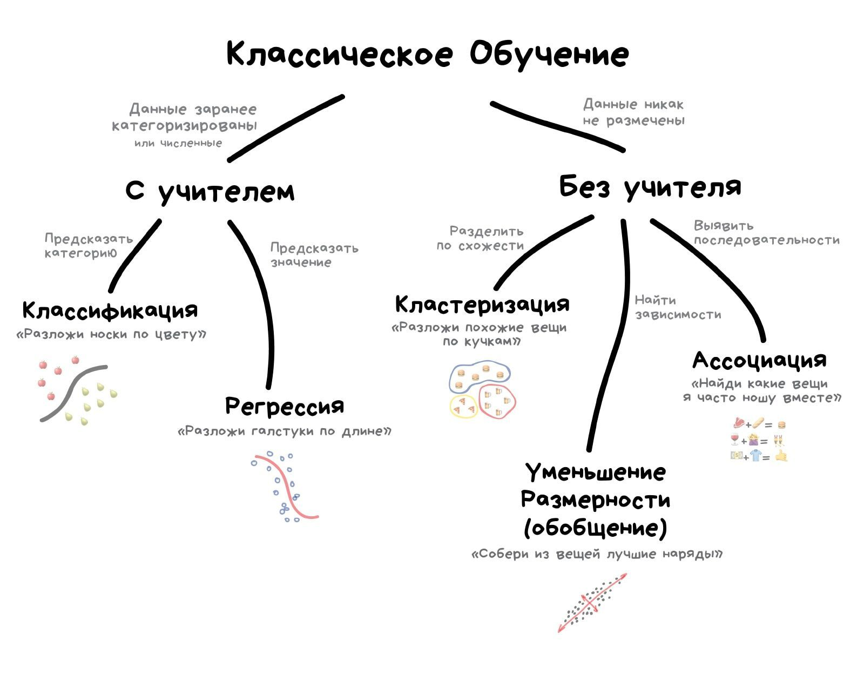
Задачи машинного обучения
https://eldf.ru/machine-learning-base-article

Slide 7

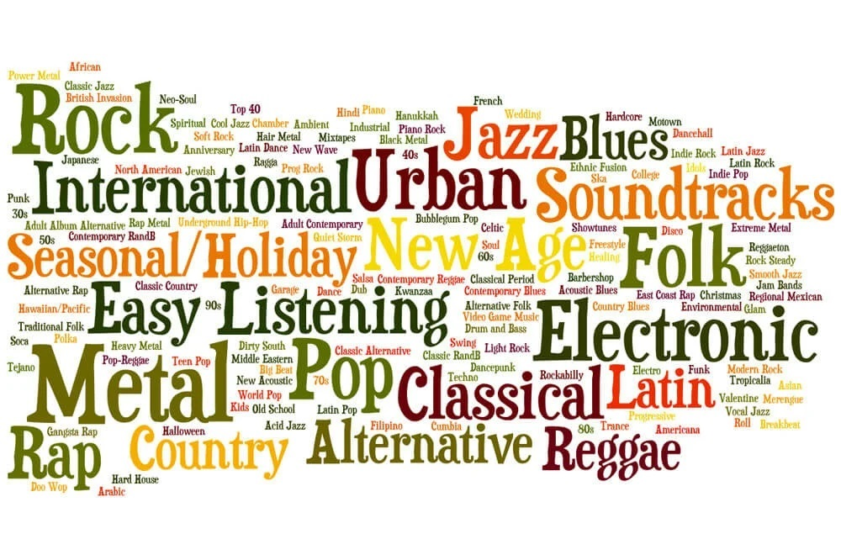
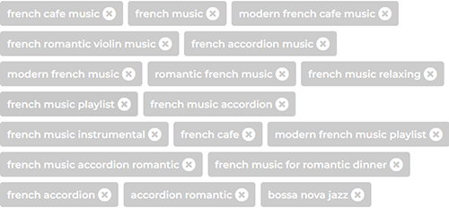
Задачи машинного обучения
Классификация
Binary
Multiclass
Multilabel
https://eldf.ru/machine-learning-base-article

Slide 8
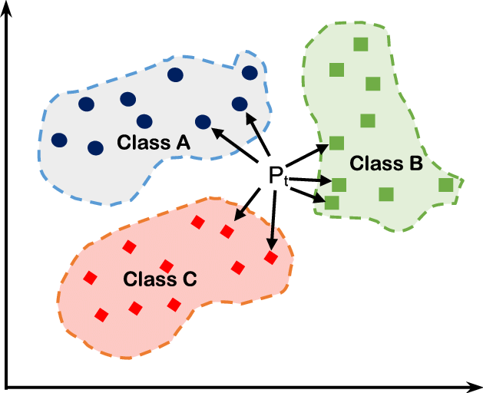
Алгоритмы классификации
Алгоритм KNN

Slide 9
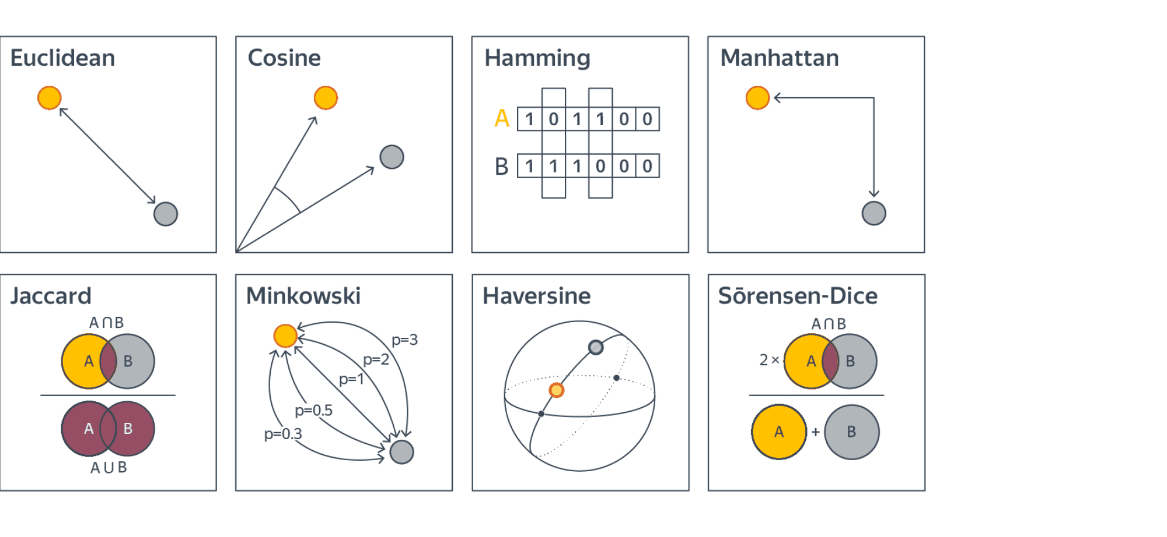
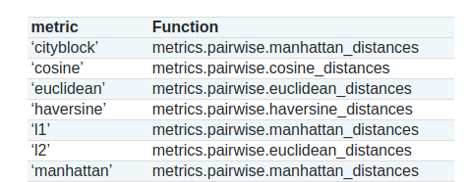
Алгоритмы классификации
Алгоритм KNN
https://education.yandex.ru/handbook/ml/article/metricheskiye-metody

Slide 10


Алгоритмы классификации
Нормализация:
Алгоритм KNN
Han, Jiawei. Data mining : concepts and techniques / Jiawei Han, Micheline Kamber, Jian Pei. – 3rd ed.

Slide 11
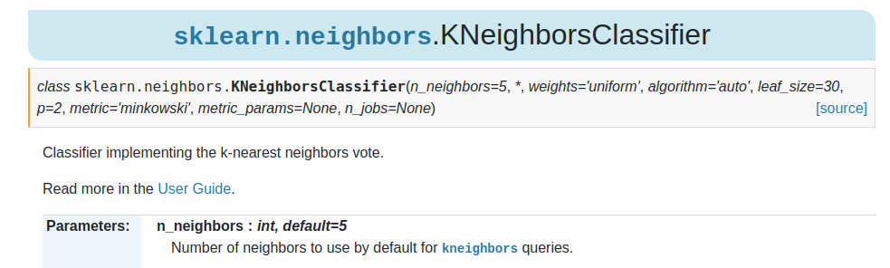
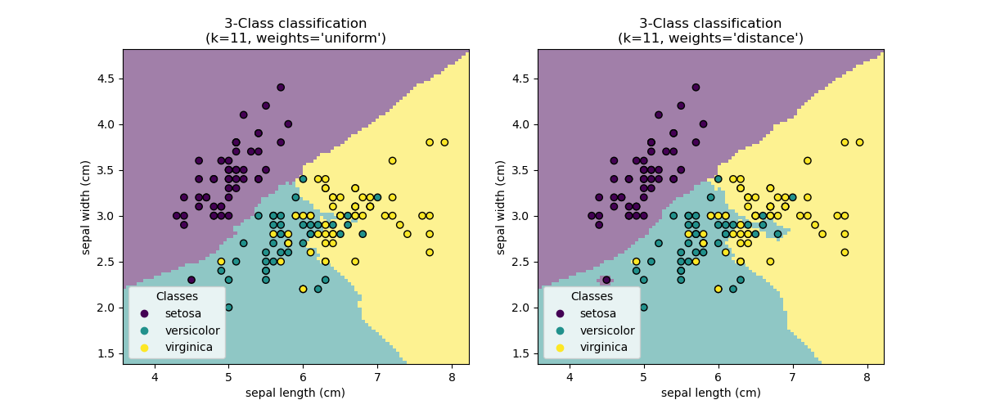
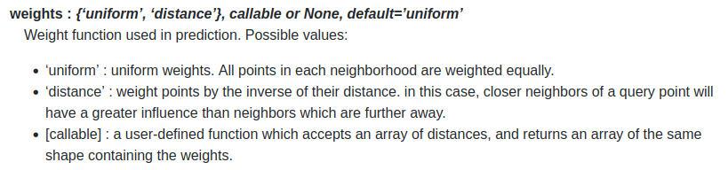
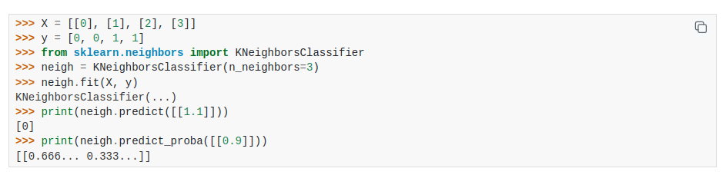
Алгоритмы классификации
Алгоритм KNN
https://scikit-learn.org/stable/modules/neighbors.html#classification

Slide 12
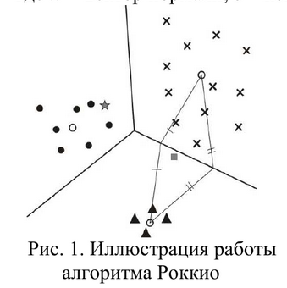
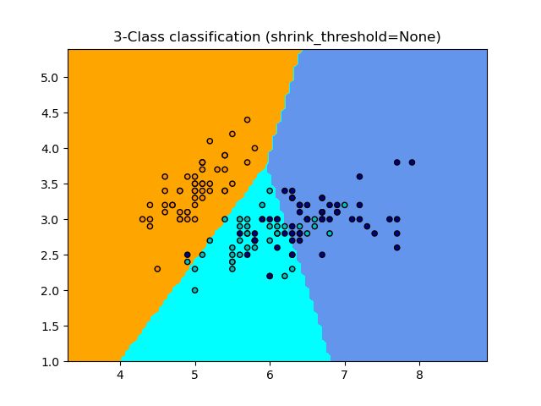
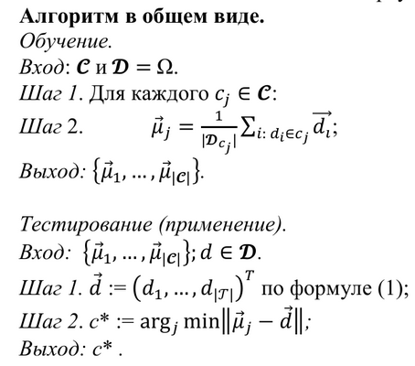
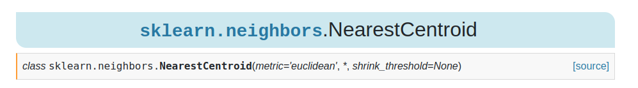
Алгоритмы классификации
https://scikit-learn.org/stable/modules/neighbors.html#nearest-centroid-classifier
Автоматическая обработка текстов на естественном языке и компьютерная лингвистика : учеб. пособие / Большакова Е.И., Клышинский Э.С., Ландэ Д.В., Носков А.А., Пескова О.В., Ягунова Е.В. — М.: МИЭМ, 2011 — 272 с.
Алгоритм Роккио

Slide 13
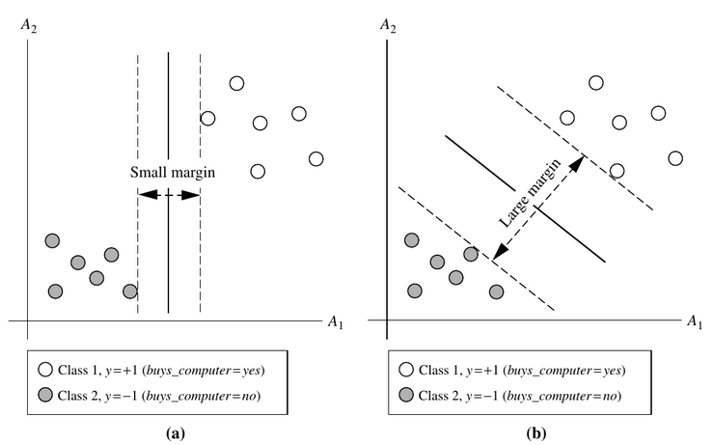
Алгоритмы классификации
Метод опорных векторов (англ. Support Vector Machine, SVM). Цель алгоритма заключается в максимизации зазора [margin]. Зазор определяется как расстояние между разделяющей гиперплоскостью (границей решения) и самыми близкими к этой гиперплоскости тренировочными образцами, так называемыми опорными векторами.
SVM

Slide 14
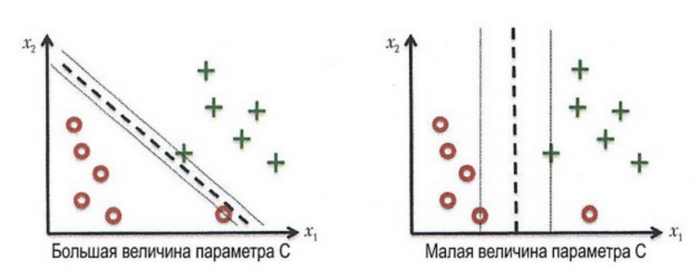
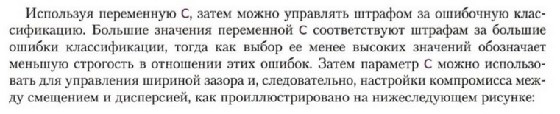
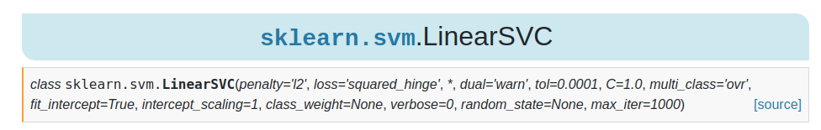
Алгоритмы классификации
SVM
https://scikit-learn.org/stable/modules/svm.html#svm-mathematical-formulation

Slide 15
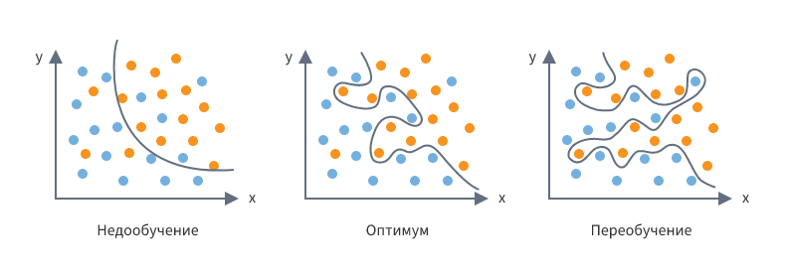
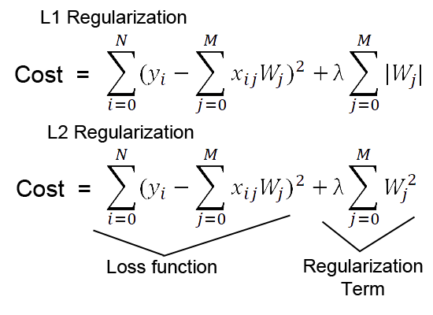
Алгоритмы классификации
Про переобучение

Slide 16
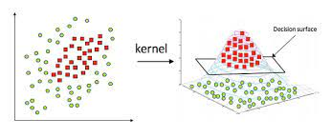
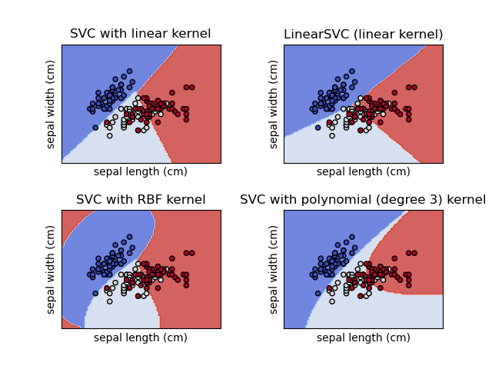
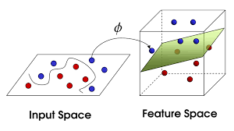
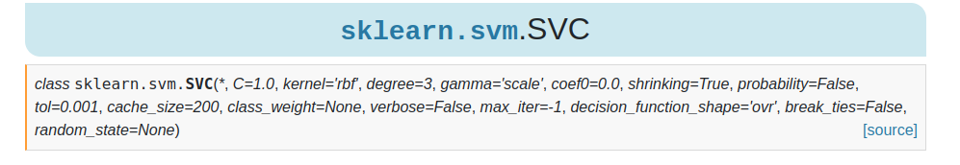
Алгоритмы классификации
SVM
https://scikit-learn.org/stable/modules/svm.html#svm-mathematical-formulation

Slide 17
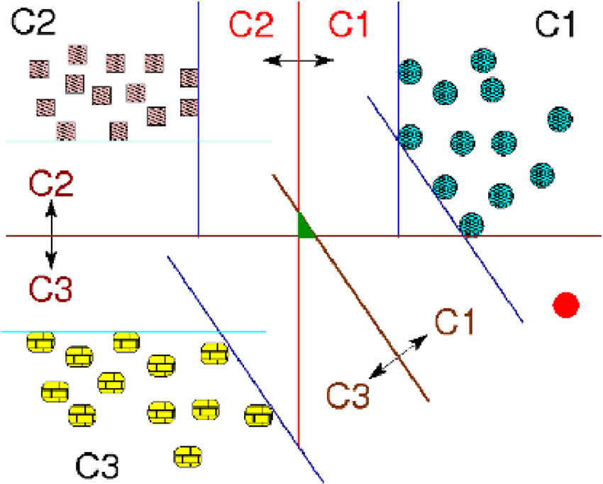
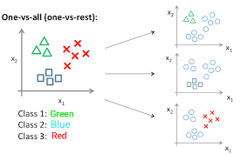
Алгоритмы классификации
One vs All
One vs One
Multiclass

Slide 18
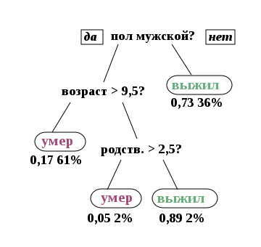


Алгоритмы классификации
Decision Trees
https://habr.com/ru/companies/otus/articles/502200/

Slide 19
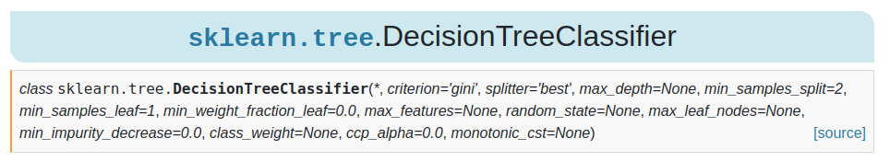
Алгоритмы классификации
https://scikit-learn.org/stable/modules/generated/sklearn.tree.DecisionTreeClassifier.html#sklearn.tree.DecisionTreeClassifier
Decision Trees

Slide 20
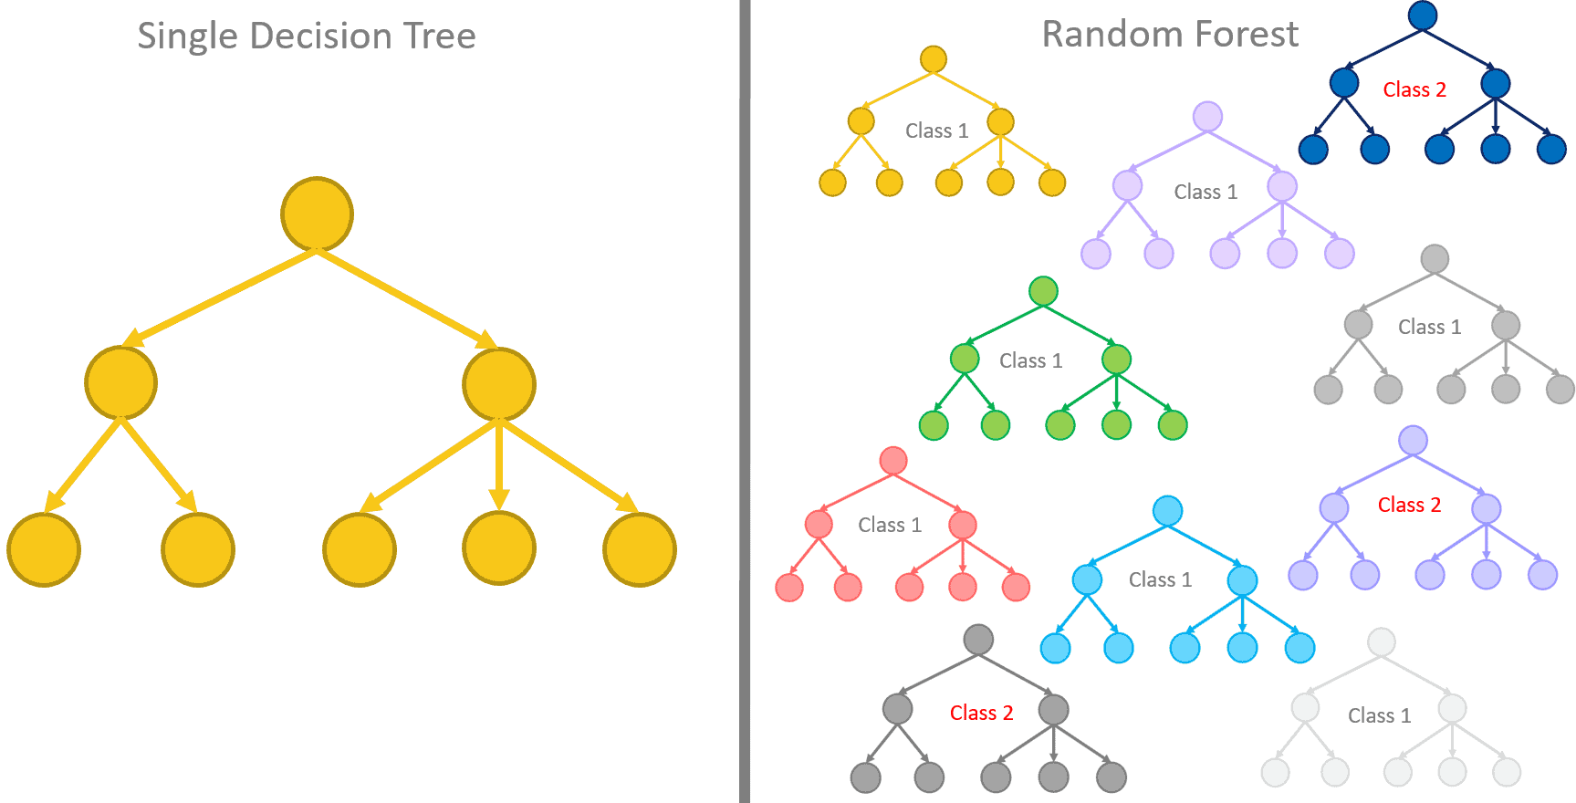
Алгоритмы классификации
Random Forest

Slide 21
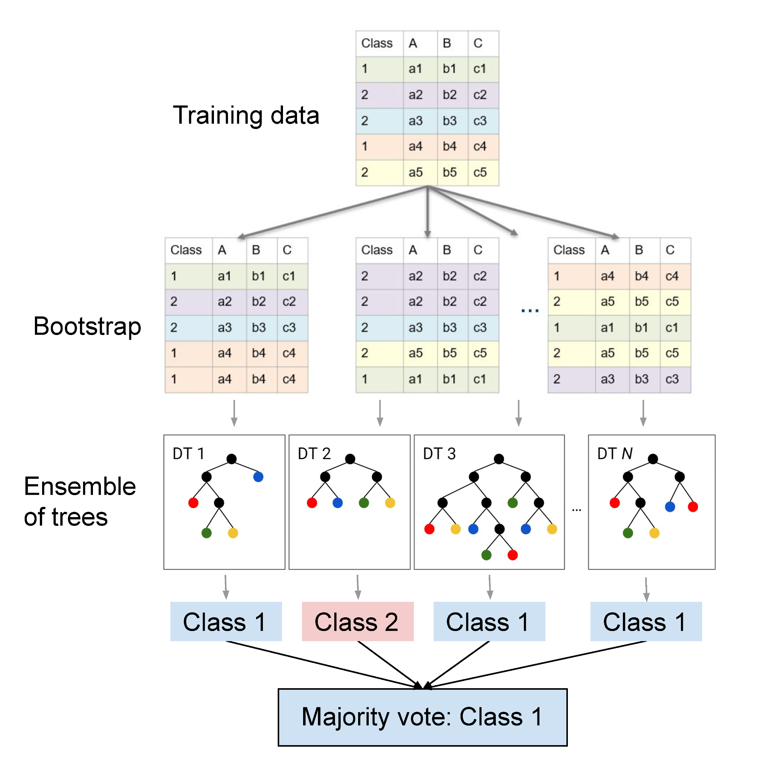
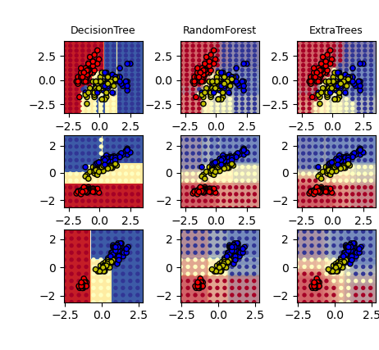
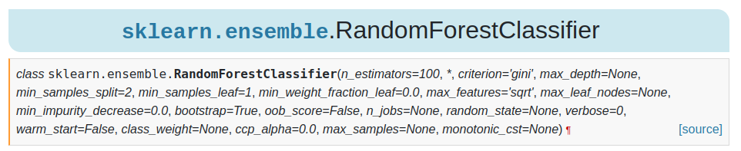
Алгоритмы классификации
Random Forest

Slide 22
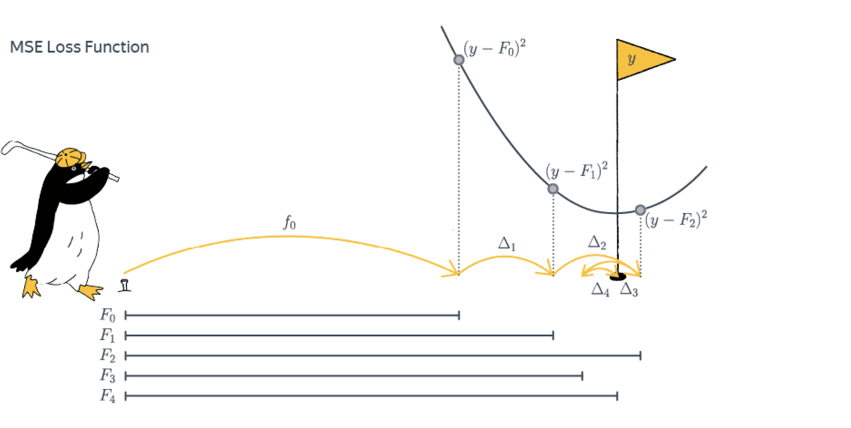
Алгоритмы классификации
Gradient Boosting

Slide 23
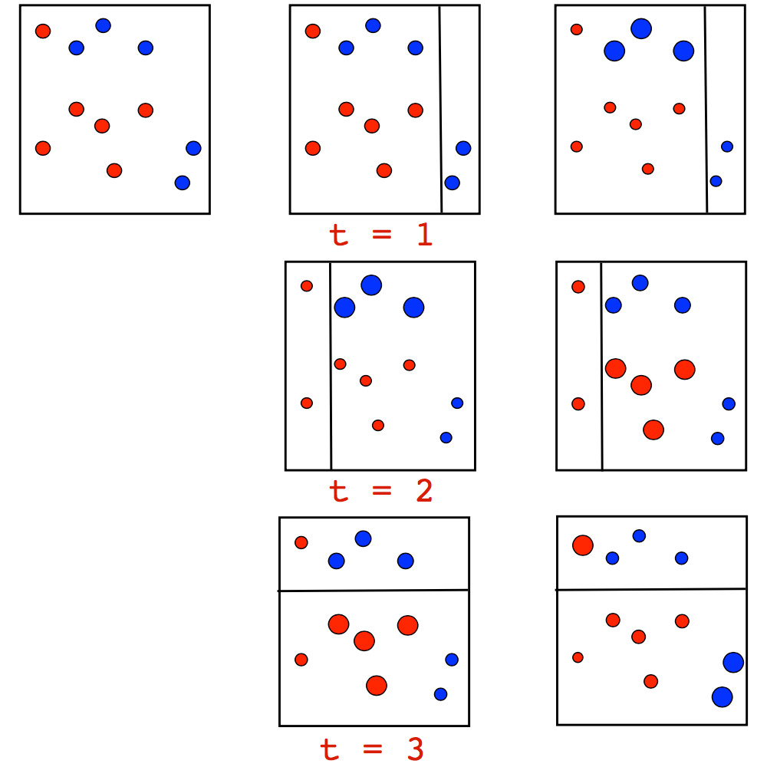
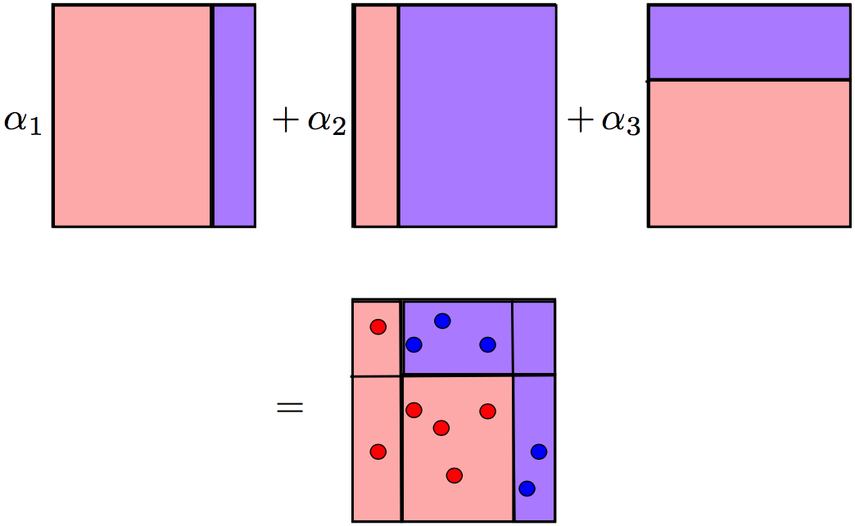
Алгоритмы классификации
Gradient Boosting
https://mlcourse.ai/book/topic10/topic10_gradient_boosting.html

Slide 24
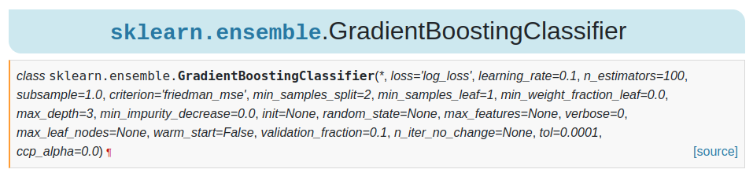
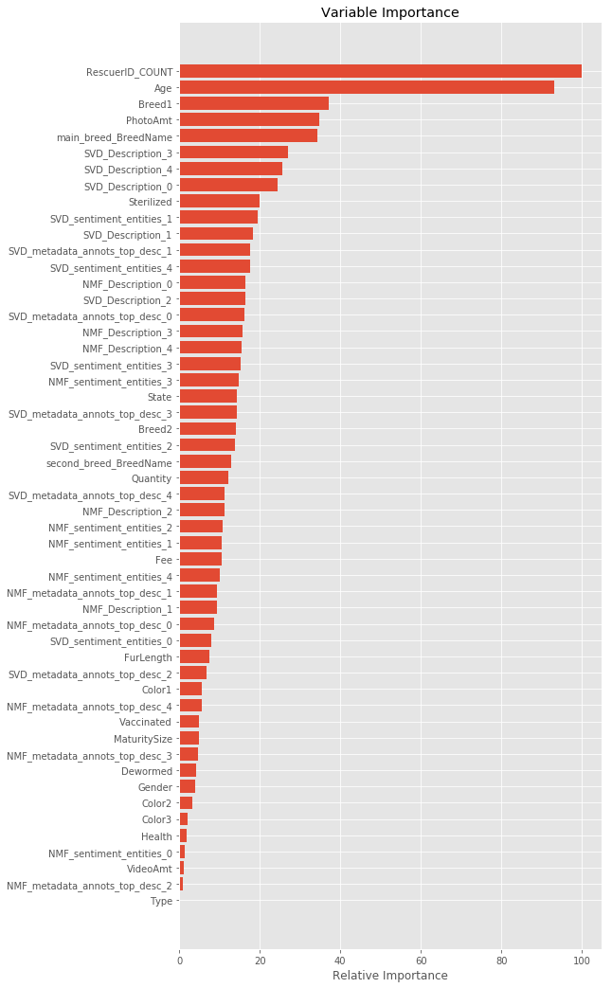
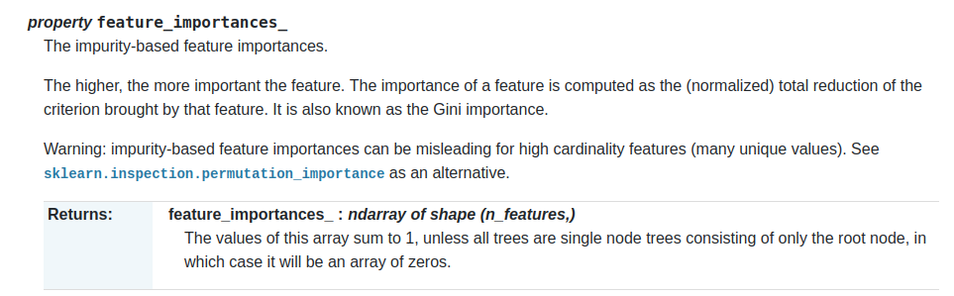
Алгоритмы классификации
https://scikit-learn.org/stable/modules/generated/sklearn.ensemble.GradientBoostingClassifier.html#sklearn.ensemble.GradientBoostingClassifier
Gradient Boosting + Feature Importance

Slide 25
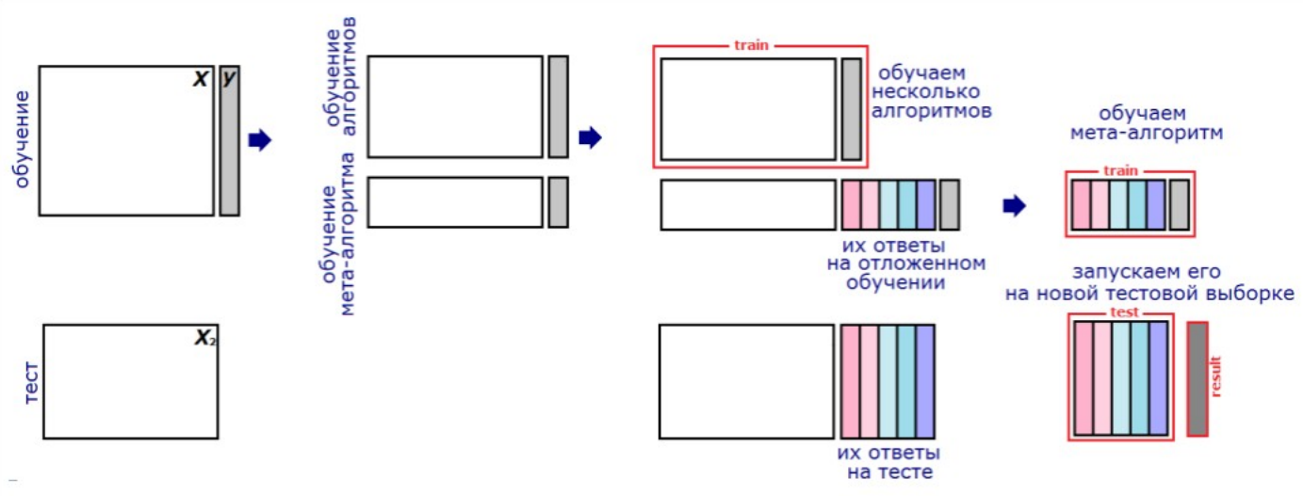
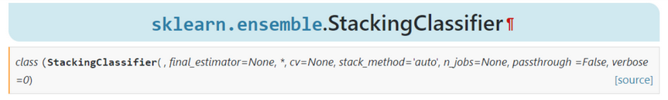
Алгоритмы классификации
Stacking

Slide 26
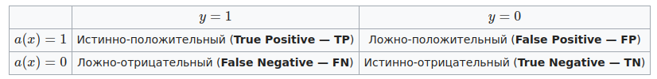

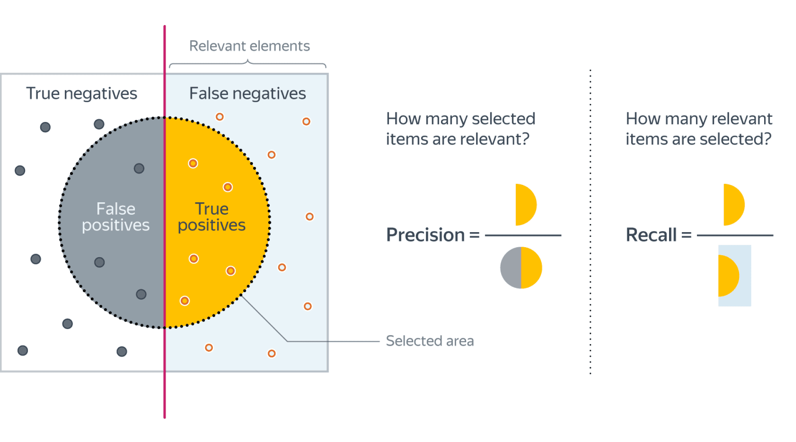




Качество классификации

Slide 27
Качество классификации
90
10
70
30
Посчитаем метрики?

Slide 28
Качество классификации

Slide 29
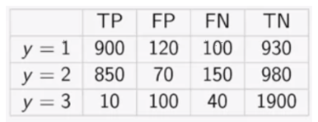
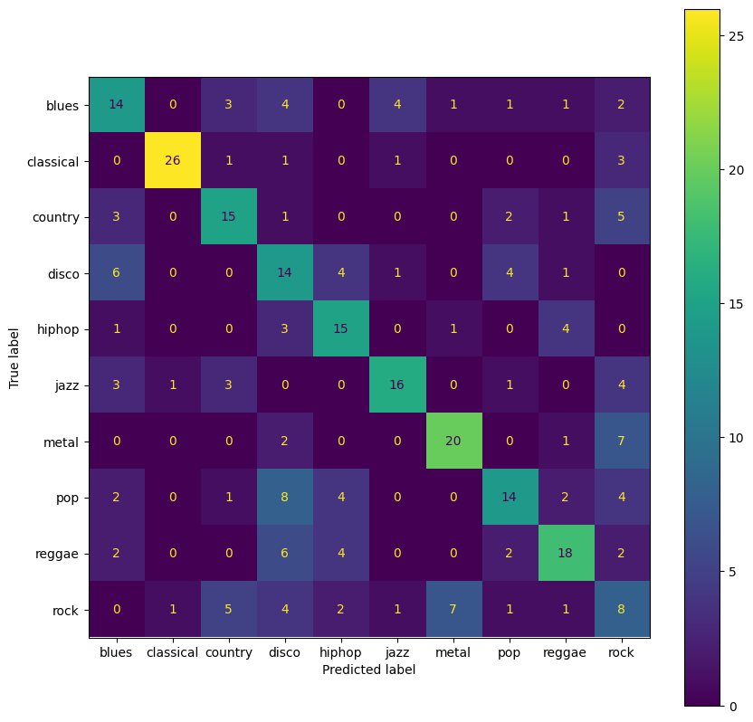
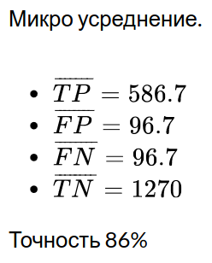
Качество классификации
Макро усреднение.
класс 1 точность 88%
класс 2 точность 92%
класс 3 точность 9%
Точность 63%

Slide 30

ЛР3. Классификация музыкальных данных методами классического МО
Старт: 05 февраля 2024
Дедлайн: 12 марта 2024
Ссылка на ЛР:
https://colab.research.google.com/drive/1ZO61NQgJI6XpuTI6lr4ohpMoJOlWIH7e?usp=sharing
Баллы: 0 - 10
Количество человек: 1-2-3

Slide 31

Спасибо за внимание!
abrosimov.kirill.1999@mail.ru

